Slide 1









LUYỆN VIẾT ĐOẠN
Tuần 16
Bản quyền : FB Đặng Nhật Linh- https://www.facebook.com/nhat.linh.3557440

Slide 2








Mục tiêu
Giáo viên ghi mục tiêu.
Giáo viên ghi mục tiêu.
Giáo viên ghi mục tiêu.
Bản quyền : FB Đặng Nhật Linh- https://www.facebook.com/nhat.linh.3557440
Notes:
Thầy cô gõ mục tiêu theo bài giảng của mình vào ô text

Slide 3
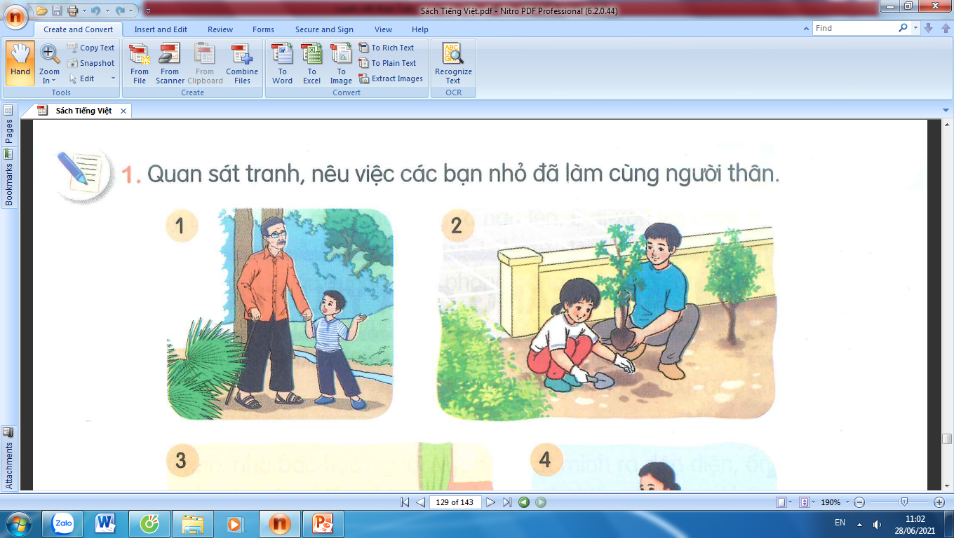
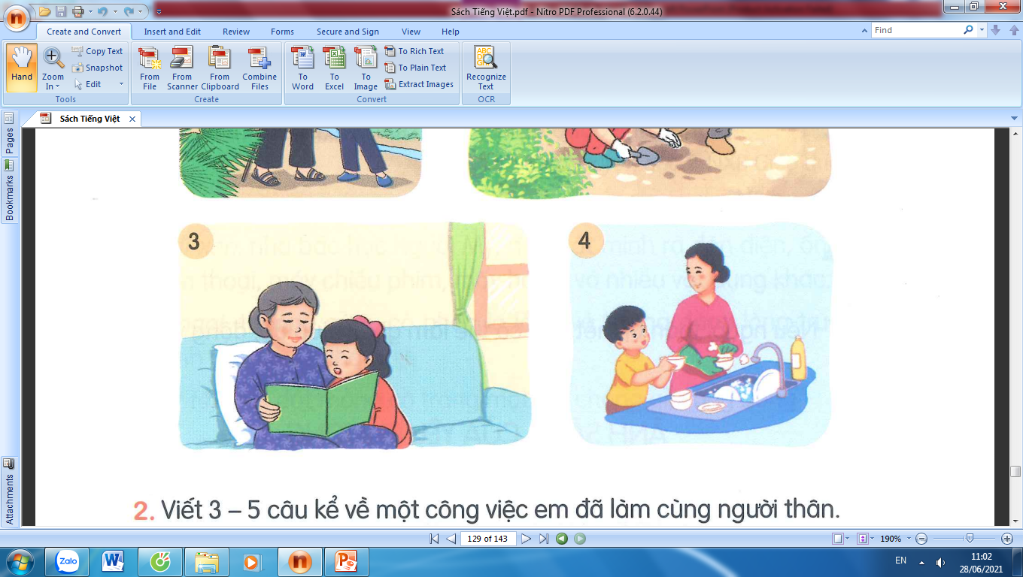
1
Quan sát tranh, nêu việc các bạn nhỏ đã làm
cùng người thân.

Slide 4
1. Ông và cháu đang đi đâu?
Bạn nhỏ cùng ông đi dạo.

Slide 5
1. Bố và con đang làm gì?
Bạn nhỏ cùng bố trồng cây.

Slide 6
1. Bà và cháu cùng nhau làm gì?
Bạn nhỏ và bà đang đọc sách.
2. Họ có vui không?
Hai bà cháu đang rất vui vẻ vì trên khuôn mặt họ hiện rõ vẻ tươi vui.

Slide 7
1. Mẹ và con đang đứng ở đâu?
Hai mẹ con bạn nhỏ đang đứng trong bếp.
2. Trước mặt có những gì?
Trước mặt hai mẻ con là chậu rửa với rất nhiều bát đĩa ở bên trong.
3. Hai mẹ con cùng nhau làm gì?
Hai mẹ con cùng nhau rửa bát đĩa.

Slide 8
2
Viết 3 – 5 câu kể về một công việc em đã
làm cùng người thân.
Em đã cùng người thân làm việc gì? Khi nào?
Em đã cùng người thân làm việc đó như thế nào?
Em cảm thấy thế nào khi làm việc cùng người thân.
Bản quyền : FB Đặng Nhật Linh- https://www.facebook.com/nhat.linh.3557440

Slide 9

Sáng thứ bảy hàng tuần, em cùng mẹ và mọi người trong xóm dọn dẹp vệ sinh khu phố. Hai mẹ con em được ông tổ trưởng tổ dân phố phân công quét dọn một đoạn đường. Em làm rất cẩn thận, nhặt từng cọng rác ở hai bên đường. Mẹ quét đến đâu, em thu gom rác lại rồi lấy mo hót rác đổ vào sọt. Chả mấy chốc con đường đã trở nên sạch sẽ. Ông tổ trưởng đi kiểm tra lại một lần và khen mọi người dọn dẹp rất cẩn thận và sạch sẽ. Em rất vui vì được cùng mẹ làm việc như vậy.

Slide 10
Mỗi dịp Tết đến là cả gia đình em lại háo hức cùng nhau chuẩn bị đón Tết. Em thường cùng mẹ đi chợ để mua sắm đồ cho ngày tết như: hoa quả, bánh kẹo, quần áo mới… Đi chợ về, em lấy cùng chị gái giúp mẹ rửa sạch hoa quả. Sau đó hai chị em bày bánh kẹo ra bàn để tiếp khách. Được cùng cả nhà chuẩn bị đón tết như vậy, em rất vui.

Slide 11
Tạm biệt và hẹn gặp lại
các con vào những tiết học sau!
Bản quyền : FB Đặng Nhật Linh- https://www.facebook.com/nhat.linh.3557440

